Slide 1
2023 Unity C#
3. 객체지향 심화

Slide 2
목차
1. 상속과 추상 클래스
2. 메소드 오버라이딩
3. 접근 한정자

Slide 4
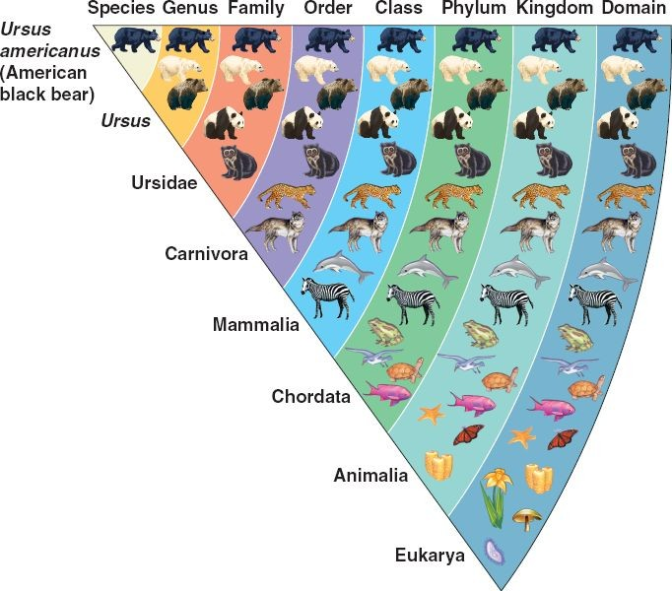
1. 상속과 추상 클래스
객체 지향의 핵심은 프로그램을 객체로 구성하고, 객체들은 서로 관련있는 것들을 묶어서 하나의 클래스로 정의
클래스가 객체의 분류가 된다면, 분류들을 묶는 것이 필요할 것임

Slide 5
1. 상속과 추상 클래스
Animal
Dog
Cat
Dog와 Cat 클래스가 있다면 이 둘은 Animal이라는 더 큰 부류로 묶을 수 있음

Slide 6
1. 상속과 추상 클래스
움직이기
Animal
Dog
Cat
짖기
물건 떨어트리기
클래스는 그 클래스에 속한 객체들이 할 수 있는 행동과 속성들을 정의하는데,
만약 그러한 특성들이 상위 부류에 똑같이 적용할 수 있다면 그 클래스에 대한 정보를 생략해도 됨
개는 새끼를 낳고 젖을 먹여 키운다. 라는 정보 없이도, 개는 포유류다. 라는 것으로 충분하다는 것과 같음

Slide 7
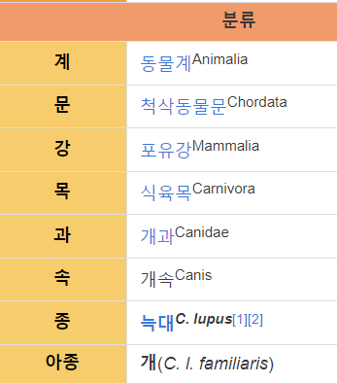
1. 상속과 추상 클래스
개라는 클래스를 정의하기 위해선 그에 대한 많은 정보를 담아야 하지만
개보다 상위 클래스를 정의해서 개를 그 클래스에 포함된다고 설명하면, 많은 중복되는 내용을 생략할 수 있음
Dog와 Wolf, Cat 클래스에 불필요하게 중복되는 모든 내용을 묶어서 다른 클래스로 만드는 것

Slide 8
1. 상속과 추상 클래스
상위 클래스 (부모 클래스)
Animal
Dog
Cat
하위 클래스 (자식 클래스)
하위 클래스 (자식 클래스)
객체 지향에서 상속이란 어떤 클래스가 다른 클래스에게 자신이 가지고 있는 모든 속성을 그대로 복사해서 넘기는 것을 의미함
Animal에게 움직인다는 행위가 있다면, Animal을 상속받은 Dog와 Cat 역시 움직일 수 있음
상위 클래스는 부모 클래스나 베이스, 슈퍼 클래스라고도 부르고, 하위 클래스는 자식 클래스라고도 부름

Slide 9
1. 상속과 추상 클래스
class Animal
{
public void Move() {}
}
class Dog : Animal
{
public void Bark() {}
}
C#에서 상속은 자식 클래스의 이름 옆에 : 후 부모 클래스의 이름을 붙임 이렇게 만들어진 Dog는 Animal을 상속받는 클래스
Dog는 Animal이므로 Move() 할 수 있음
Dog는 Bark() 할 수 있음
그러나 Animal은 Dog가 아닐 수도 있으므로 Bark() 할 수는 없음

Slide 10
1. 상속과 추상 클래스
public class Program
{
public static void Main()
{
Dog dog = new Dog();
Animal animal = new Animal();
dog.Move();
animal.Move();
}
}
Dog는 Animal이므로 Move() 할 수 있음
Dog는 Bark() 할 수 있음
그러나 Animal은 Dog가 아닐 수도 있으므로 Bark() 할 수는 없음

Slide 11
1. 상속과 추상 클래스
public class Program
{
public static void Main()
{
Dog dog = new Dog();
Animal animal = new Animal();
dog.Bark();
animal.Bark(); // error
}
}
Dog는 Animal이므로 Move() 할 수 있음
Dog는 Bark() 할 수 있음
그러나 Animal은 Dog가 아닐 수도 있으므로 Bark() 할 수는 없음

Slide 12
1. 상속과 추상 클래스
public class Program
{
public static void Main()
{
Animal dog = new Dog();
dog.Move();
dog.Bark(); // error
}
}
변수는 값을 담는 상자. 변수의 자료형이 클래스라는 의미는 그 클래스로 분류될 수 있는 객체를 담을 수 있다는 의미
Dog 객체는 Dog 클래스이면서도 Animal 클래스임
그러므로 Animal 변수에도 저장할 수 있음
그러나, Animal 변수에 저장된 무언가는 Dog란 보장이 없으므로 Bark()할 수는 없지만 Move()는 가능

Slide 13
1. 상속과 추상 클래스
public class Program
{
public static void Main()
{
Animal dog = new Dog();
dog.Move();
dog.Bark(); // error
}
}
이 세상에 온갖 종류의 동물이 있을때 그 모든 종류의 동물을 일괄적으로 관리하기는 어려움 (배열로도 관리가 안되므로)
그러나 그 모든 동물을 Animal이라는 상위 클래스로 묶는다면, Animal 자료형의 배열로 그 모든걸 묶어서 관리할 수 있음
상속의 장점은 중복되는 코드를 줄이는 것도 있지만, 프로그래밍 과정에서 더 유연함을 부여할 수 있음

Slide 14
1. 상속과 추상 클래스
추상 클래스
Animal
Dog
Cat
클래스
클래스
만약 이 세상에 Animal들이 있지만, 그 종류가 Dog와 Cat밖에 없다면 Dog, Cat도 아닌 Animal은 존재할 수 있을까?
“동물” 이라고 부를 수 있는 객체들은 많이 있을 수 있지만, 그 하위 분류 무엇도 아닌 “동물“ 그 자체인 존재는 없다.
객체 지향에서 추상 클래스란 실제 객체는 존재하지 않지만 분류상으로 존재하는 추상적인 것을 의미함
여기에는 동물, 식물, 몬스터, 무기, 아이템 등이 있을 수 있음

Slide 15
1. 상속과 추상 클래스
abstract class Animal
{
public void Move() { }
}
class Dog : Animal
{
public void Bark() { }
}
추상 클래스는 class 앞에 abstract를 붙임

Slide 16
1. 상속과 추상 클래스
public class Program
{
public static void Main()
{
Dog dog = new Dog();
Animal animal = new Animal(); // error
}
}
Dog는 일반 클래스이므로 객체를 만들 수 있으나 Animal은 추상 클래스이므로 객체를 만들 수 없음
추상 클래스와 일반 클래스는 큰 차이가 없으나 객체 생성 유무에 차이가 있음

Slide 18
2. 메소드 오버라이딩
메소드 오버라이딩
메소드 오버로딩과 비슷하게 똑같은 이름의 메소드를 여럿 만드는것
메소드 오버로딩은 매개변수의 차이로 구분하지만 메소드 오버라이딩은 상속 관계로 구분함

Slide 19
2. 메소드 오버라이딩
class Animal
{
public void Say() => Console.WriteLine("말");
}
class Dog : Animal
{
public void Say() => Console.WriteLine("멍");
}
Animal과 Dog 둘 다 Say()라는 메소드가 있고, 매개변수도 동일함
이 둘을 구분하는 방법은 그 함수를 행하는 실제 주체가 누구냐로 구분

Slide 20
2. 메소드 오버라이딩
public class Program
{
public static void Main()
{
Dog dog = new Dog();
Animal animal = new Animal();
dog.Say();
animal.Say();
}
}
Dog는 멍
Animal은 말

Slide 21
2. 메소드 오버라이딩
public class Program
{
public static void Main()
{
Animal dog = new Dog();
dog.Say();
}
}
dog는 Dog지만 저장된 변수는 Animal이므로 말

Slide 22
2. 메소드 오버라이딩
class Animal
{
public virtual void Say() => Console.WriteLine("말");
}
class Dog : Animal
{
public override void Say() => Console.WriteLine("멍");
}
메소드에 virtual 붙이면 그 메소드는 가상 메소드가 되는데, 이 메소드는 메소드 오버라이딩을 통해 덮어쓸 수 있음을 나타냄
추상 메소드를 override로 오버라이딩하면, Dog가 Animal 변수에 저장되어 있더라도 Dog의 메소드를 실행

Slide 23
2. 메소드 오버라이딩
class Animal
{
public virtual void Say() => Console.WriteLine("말");
}
class Dog : Animal
{
public override void Say() => base.Say();
}
외부에서 일반적으로 오버라이딩된 메소드를 사용할 수 없으나
클래스 내부에서 부모의 메소드를 사용하려면 base.메소드로 호출할 수 있음
base는 this와 비슷하지만 객체를 상위 클래스로 취급할때 사용하는 키워드

Slide 24
2. 메소드 오버라이딩
abstract class Animal
{
public abstract void Say();
}
class Dog : Animal
{
public override void Say() => Console.WriteLine("멍");
}
클래스가 추상 클래스라면 abstrac를 붙여 추상 메소드로 만들 수 있음
추상 클래스는 애초부터 객체를 만들 수 없는 클래스이므로, 여기에서 정의된 추상 메소드는 그 본문을 생략함
메소드의 본문이 없으므로 그 클래스를 상속받은 하위 클래스에선 추상 클래스를 모두 구현해야 함

Slide 25
2. 메소드 오버라이딩
말해()
Animal
Dog
Cat
말해() = 멍멍
말해() = 야옹
모든 하위 클래스가 서로 다른 행동을 일괄적으로 해야 한다면 메소드 오버라이딩을 유용하게 쓸 수 있음
수십, 수백마리의 개와 고양이가 있고, 이들 모두에게 각각 멍멍과 야옹을 말하게 하려고 한다면 이걸 추상 또는 가상 메소드로 구현함
Dog와 Cat은 모두 Animal이므로 이들을 모은 배열을 만든 후, 배열의 모든 원소에 대해서 말해()를 실행시키는 방식

Slide 26
2. 메소드 오버라이딩
abstract class Animal
{
public Animal() { Console.WriteLine("Animal"); }
}
class Dog : Animal
{
public Dog() { Console.WriteLine("Dog"); }
}
(추상 유무와 관계 없이) 상속 관계가 있는 클래스로 객체로 만들면 모든 상위 클래스의 생성자를 호출함
여기서는 Animal이 호출, 그 다음 Dog가 호출
상속받은 클래스의 기본 생성자의 경우 부모 생성자를 호출하는 기능이 포함되어 있음

Slide 27
2. 메소드 오버라이딩
abstract class Animal
{
public Animal() { Console.WriteLine("Animal"); }
}
class Dog : Animal
{
public Dog() : base() { Console.WriteLine("Dog"); }
}
부모 클래스의 특정 생성자를 호출하길 원한다면 생성자에 : base()를 추가
소괄호 안에 원하는 값을 넣으면 그에 맞는 부모 클래스의 생성자를 호출
(생략하면 매개변수가 없는 생성자를 호출함)

Slide 29
3. 접근 한정자
접근 한정자
구조체와 달리 클래스를 구성하는 많은 요소들은 외부에서 접근하여 사용할 수 있는지를 제한할 수 있음
나의 메소드를 호출할 수 있는 존재가 누구인지, 나의 값을 바꿀 수 있는 존재가 누구인지를 한정하는 것을 접근 한정자라고 함

Slide 30
3. 접근 한정자
public
protected
private
C#의 접근 한정자는 크게 3종류로 나뉨 (더 있지만 이번 수업에서는 생략)

Slide 31
3. 접근 한정자
class A
{
private void F() => Console.WriteLine("F");
protected virtual void G() => Console.WriteLine("G");
public void H() => Console.WriteLine("H");
}
class B : A
{
protected override void G() => base.G();
}
private
해당 접근 한정자가 붙은 것은 그 클래스 내부에서만 사용할 수 있음
하위 클래스와 외부에서는 사용할 수 없음 (A 클래스의 F()는 A 클래스에서만 사용 가능)

Slide 32
3. 접근 한정자
class A
{
private void F() => Console.WriteLine("F");
protected virtual void G() => Console.WriteLine("G");
public void H() => Console.WriteLine("H");
}
class B : A
{
protected override void G() => base.G();
}
protected
해당 접근 한정자가 붙은 것은 그 클래스와 하위 클래스에서만 사용할 수 있음
A 클래스의 G()는 B 클래스와 A 클래스에서만 사용 가능

Slide 33
3. 접근 한정자
class A
{
private void F() => Console.WriteLine("F");
protected virtual void G() => Console.WriteLine("G");
public void H() => Console.WriteLine("H");
}
class B : A
{
protected override void G() => base.G();
}
public
해당 접근 한정자가 붙은 것은 모든 위치에서 사용할 수 있음
A 클래스의 H()는 메인 함수에서 사용 가능

Slide 34
3. 접근 한정자
class A
{
private void F() => Console.WriteLine("F");
protected virtual void G() => Console.WriteLine("G");
public void H() => Console.WriteLine("H");
}
class B : A
{
protected override void G() => base.G();
}
만약 메소드 오버라이딩이 필요하다면 원래 있었던 접근 한정자보다 같거나 좁은 한정자를 사용해야 함
원래 public : 모든 접근 한정자 사용 가능
원래 protected : public은 사용할 수 없음
원래 private : 오버라이딩 불가능

Slide 35
3. 접근 한정자
접근 한정자는 사용해서는 클래스와 객체를 안전하게 사용하기 위한 존재
권장하는 컨벤션은, 모든 요소에 대해서 일단 private으로 시작한 다음, 필요한 경우에 대해서만 접근 권한을 늘려주는 식으로 작업하기

Slide 37
2023 Unity C#
3. 끝

